Slide 1
















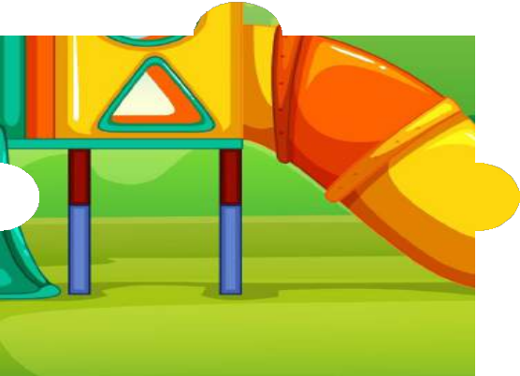


Slide 2

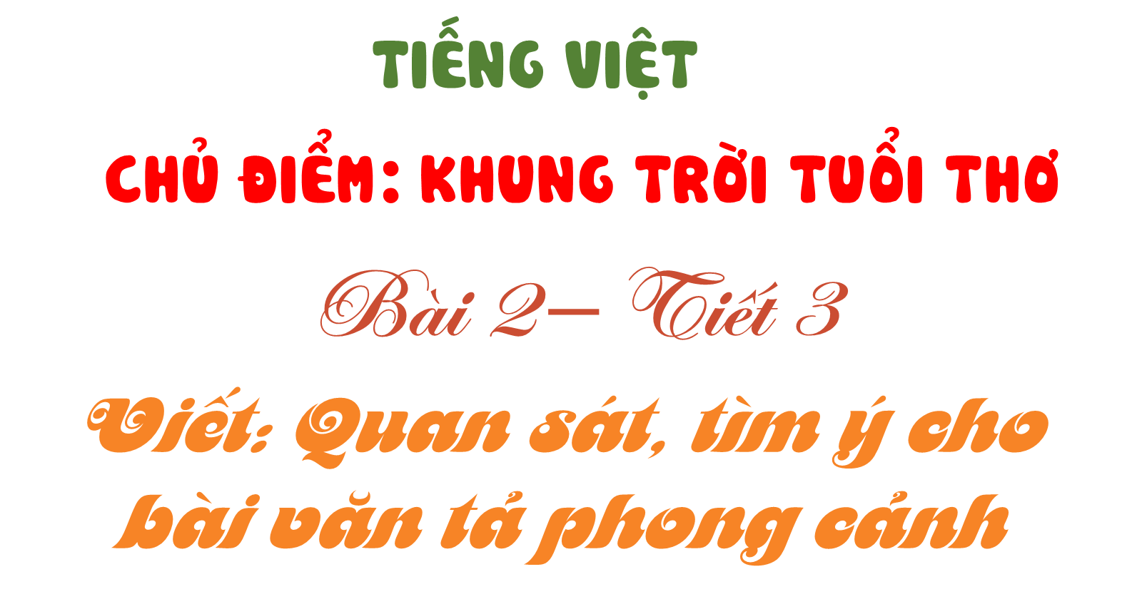
Thứ …… ngày …. tháng …. năm….

Slide 3
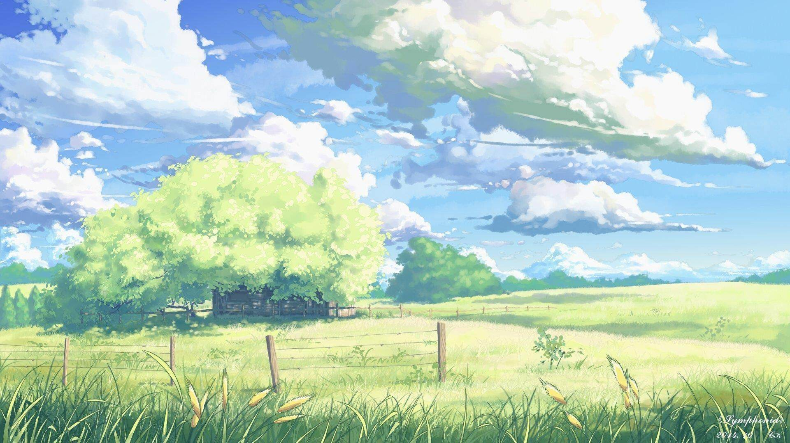



Biết quan sát, tìm được ý cho bài văn tả cảnh đẹp ở quê hương em hoặc nơi em ở.

Slide 4

KHỞI ĐỘNG

Slide 5
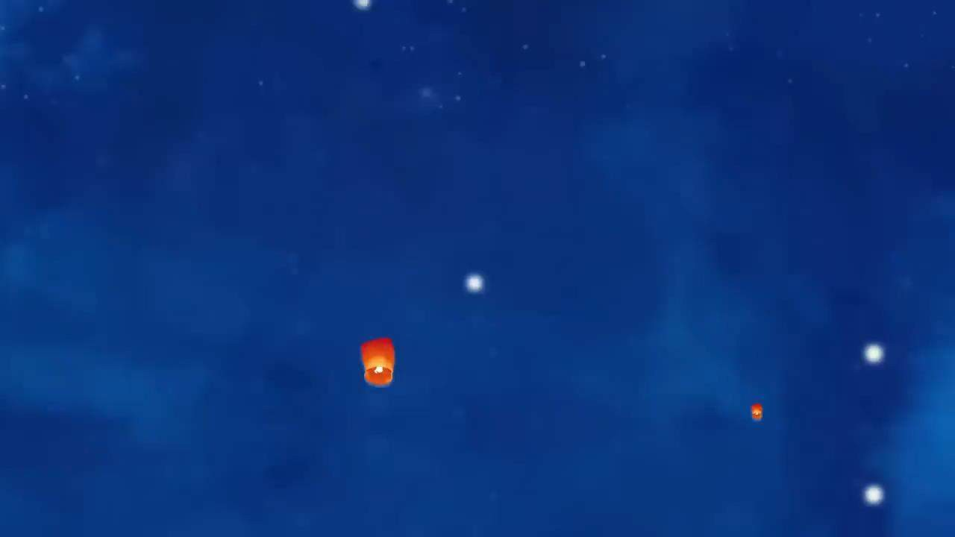

Slide 6
Nhận xét về cách
quan sát trong
bài văn tả phong cảnh

Slide 7
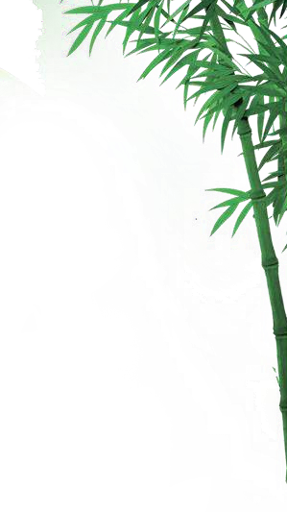
Trăng lên
Ngày chưa tắt hẳn, trăng đã lên rồi.
Mặt trăng tròn, to và đỏ, từ từ lên ở chân trời, sau rặng tre đen của làng xa. Mấy sợi mây còn vắt ngang qua, mỗi lúc mảnh dần, rồi đứt hẳn. Trên quãng đồng rộng, cơn gió nhẹ hiu hiu đưa lại, thoang thoảng những hương thơm ngát.
Sau tiếng chuông của ngôi chùa cổ một lúc lâu, thật là sáng trăng hẳn: trời bây giờ trong vắt, thăm thẳm và cao, mặt trăng nhỏ lại, sáng vằng vặc ở trên không. Ánh trăng trong chảy khắp cành cây, kẽ lá, tràn ngập trên con đường trắng xoá.
Bức tường hoa giữa vườn sáng trắng lên, lá lựu dày và nhỏ, lấp lánh như thuỷ tinh. Một cành cây cong xuống rồi vụt lên, lá rung động lấp lánh ánh trăng như ánh nước.
Theo Thạch Lam

Slide 8
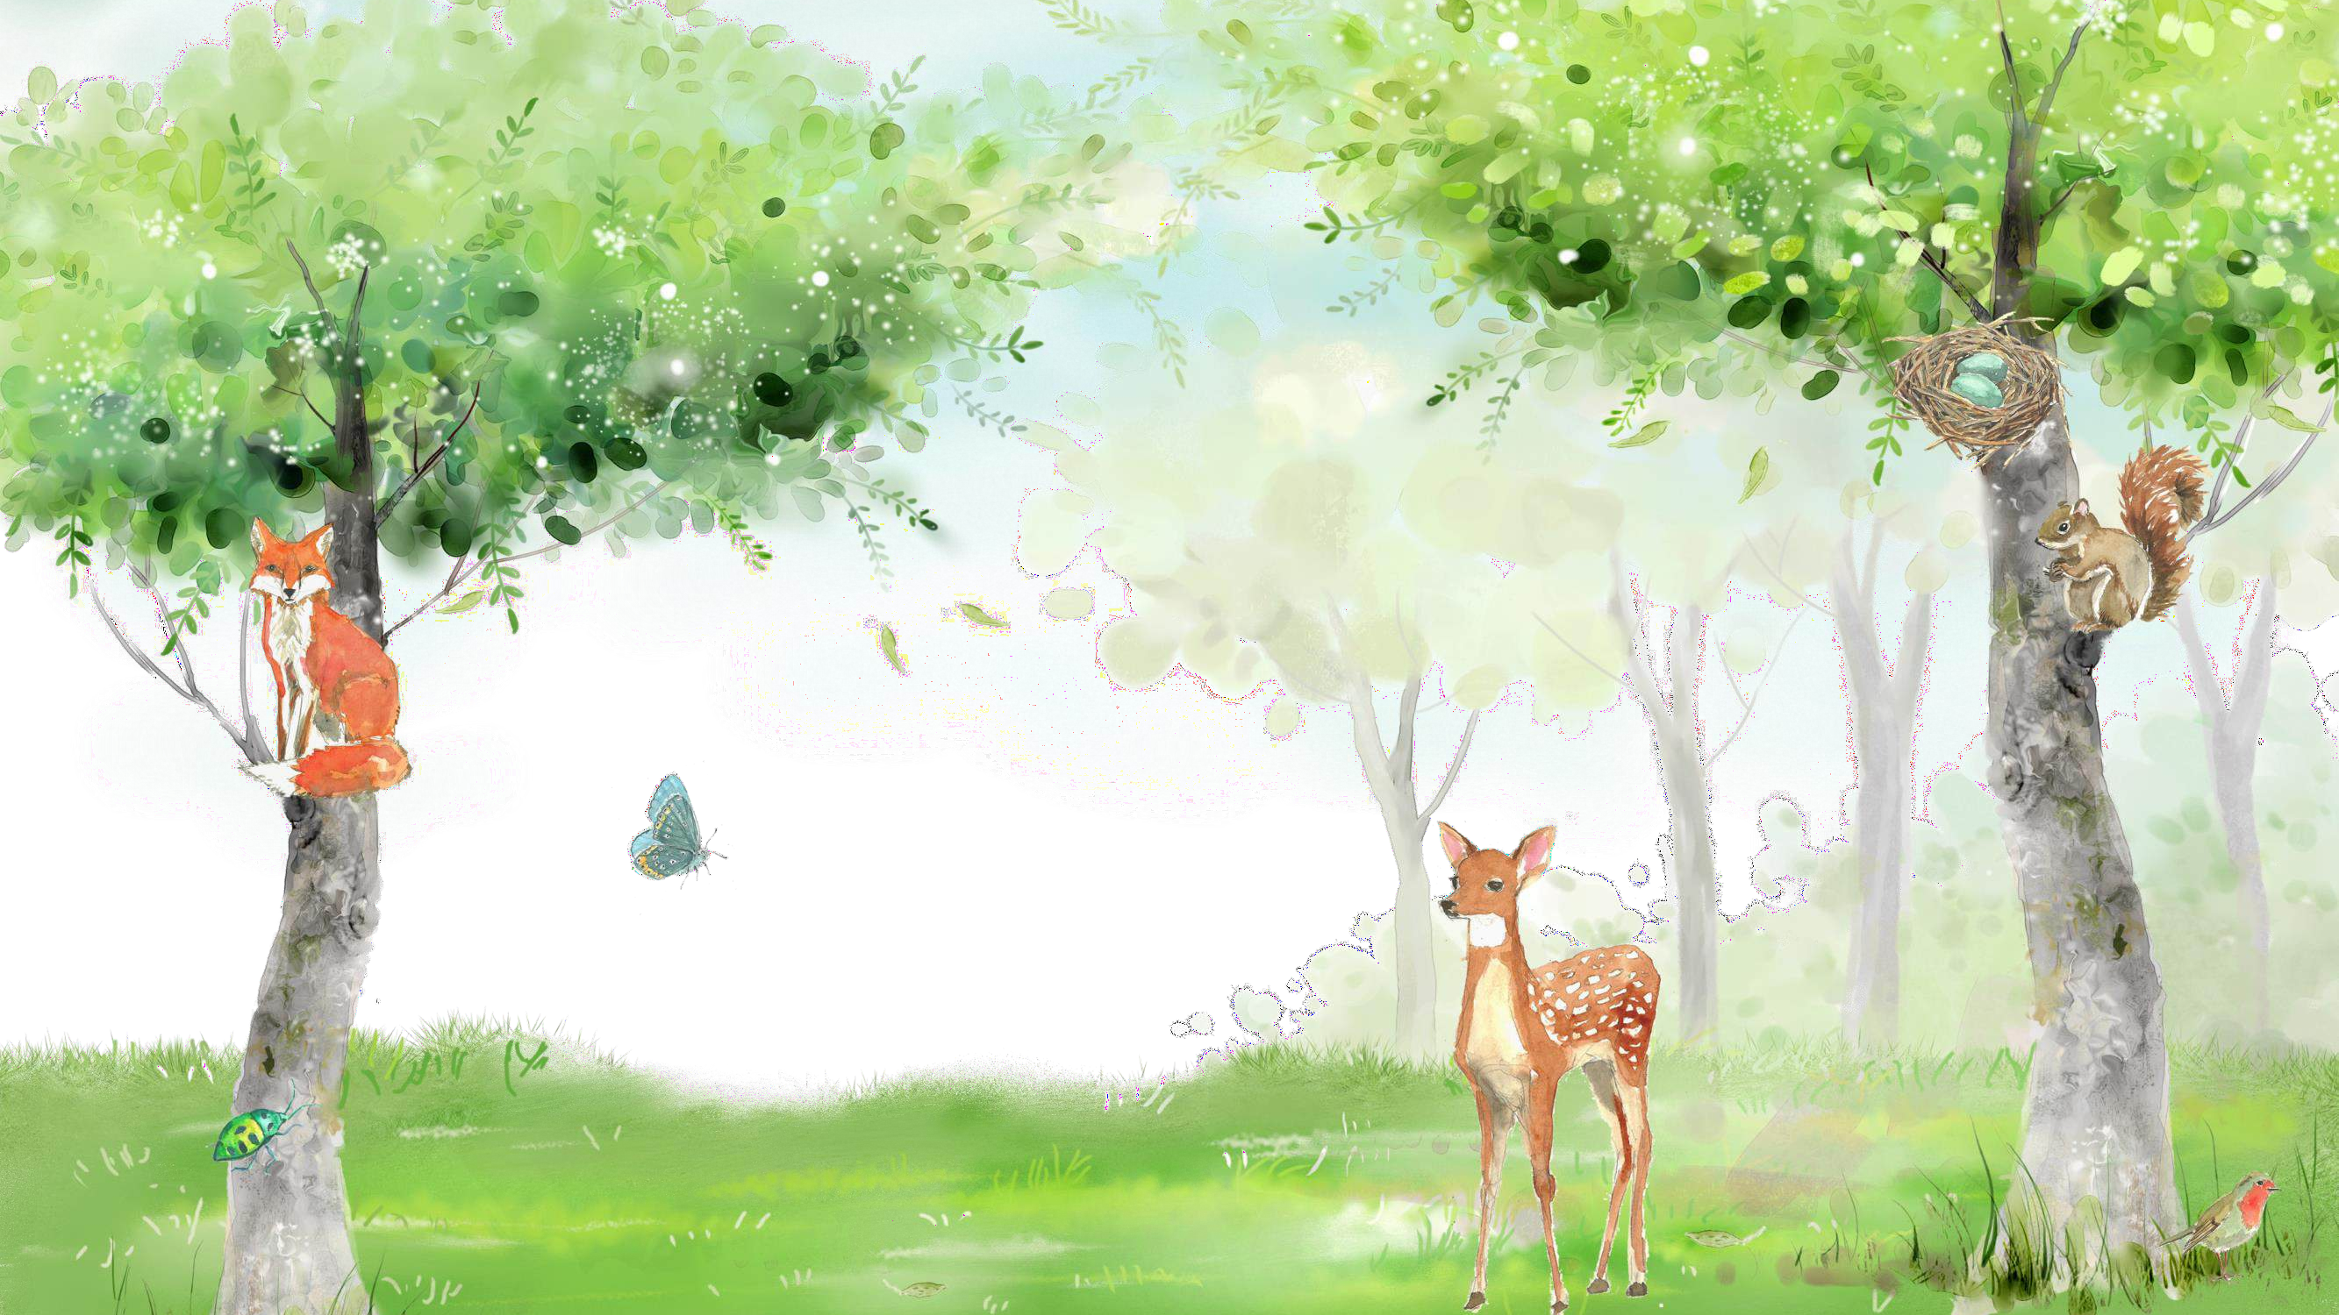

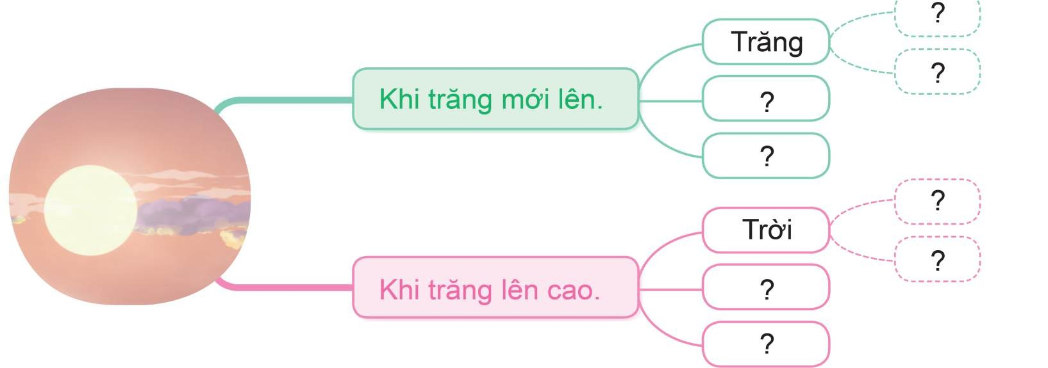
Bài văn tả cảnh gì?
Khi mới lên và khi lên cao, trăng được tả như thế nào?
Dưới ánh trăng, tác giả quan sát được những sự vật nào? Mỗi sự vật ấy được tả bằng những từ ngữ, hình ảnh nào?
d. Tác giả sử dụng những giác quan nào để quan sát?
e. Tìm hình ảnh so sánh trong bài văn và nêu tác dụng của những hình ảnh đó.

Slide 9


CHIA SẺ TRƯỚC LỚP

Slide 10
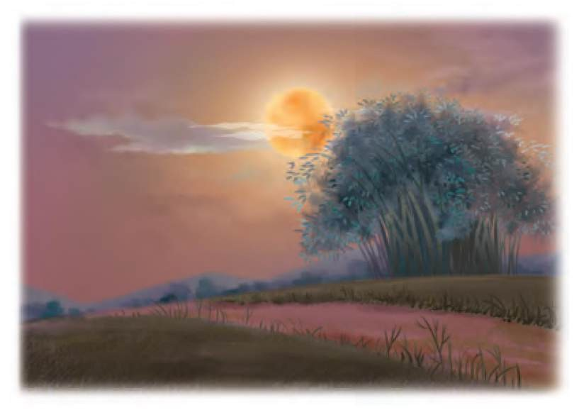
a. Bài văn tả cảnh gì?
Bài văn tả cảnh trăng lên.

Slide 11
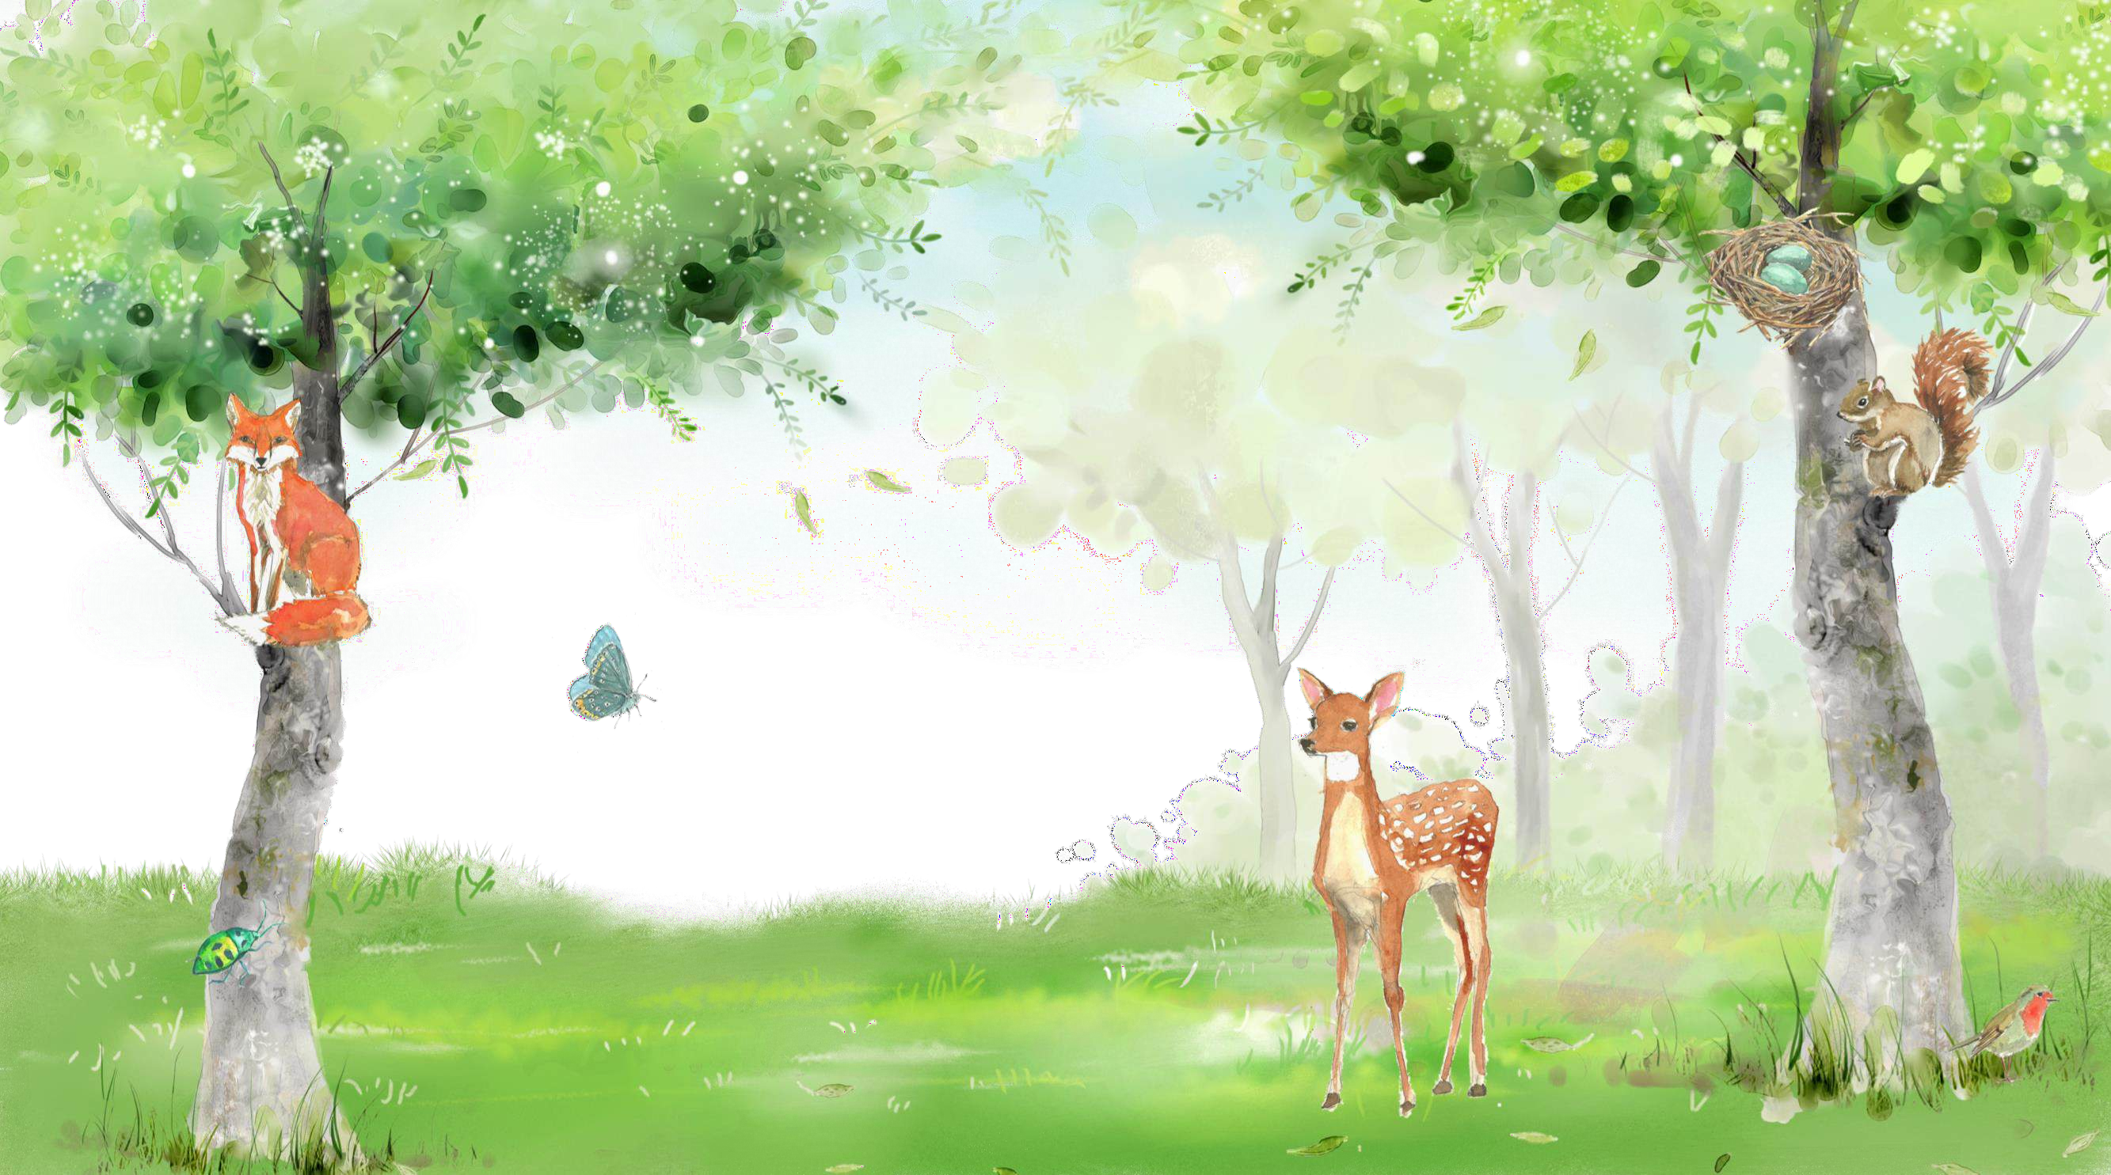

b. Khi mới lên và khi lên cao, trăng được tả như thế nào?
Khi mới lên, mặt trăng tròn, to và đỏ; khi lên cao mặt trăng nhỏ lại, sáng vằng vặc.

Slide 12

c. Dưới ánh trăng, tác giả quan sát được những sự vật nào? Mỗi sự vật ấy được tả
bằng những từ ngữ, hình ảnh nào?

Slide 13

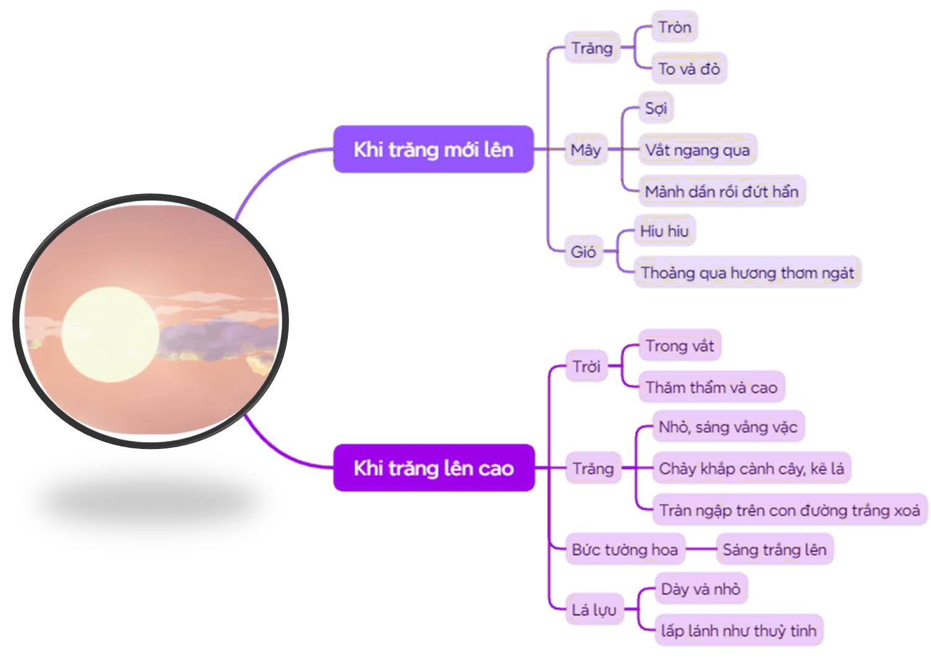

Slide 14

c. Dưới ánh trăng, tác giả quan sát được những sự vật:
+ Khi trăng mới lên:
Trăng: tròn, to và đỏ.
Mây: sợi, vắt ngang qua, mảnh dần rồi đứt hẳn.
Gió: hiu hiu, thoảng những hương thơm ngát.
+ Khi trăng lên cao:
Trời: trong vắt, thăm thẳm và cao.
Trăng: nhỏ, sáng vằng vặc, ánh trăng trong chảy khắp cành cây, kẽ lá, tràn ngập trên con đường trắng xoá.
Bức tường hoa: sáng trắng lên.
Lá lựu: dày và nhỏ, lấp lánh như thuỷ tinh, lá rung động, lấp lánh ánh trăng như ánh nước.

Slide 15

d. Tác giả sử dụng những giác quan nào để quan sát?
Tác giả quan sát cảnh vật bằng thị giác và khứu giác (cảm nhận thoang
thoảng những hương thơm ngát).

Slide 16

e. Tìm hình ảnh so sánh trong bài văn và
nêu tác dụng của những hình ảnh đó.
Hình ảnh so sánh: lá lựu dày và nhỏ,
Tác dụng của những hình ảnh so sánh:
lấp lánh như thuỷ tinh; lá rung động
gợi tả vẻ đẹp của sự vật dưới ánh trăng.
lấp lánh ánh trăng như ánh nước

Slide 17
Thực hành quan sát cảnh đẹp ở quê hương em hoặc nơi em ở

Slide 18


2. Nhớ lại một cảnh đẹp ở quê hương em hoặc nơi em ở và ghi lại những điều em đã quan sát được. Gợi ý:
a. Em đã quan sát cảnh đẹp nào?
b. Em đã quan sát cảnh đẹp đó vào lúc nào?
Một thời điểm trong ngày.
Các thời điểm khác nhau.
?

Slide 19

Em đã quan sát theo trình tự nào?
Từ xa đến gần.
Từ ngoài vào trong.
Từ trên xuống dưới.
?
d. Em đã sử dụng những giác quan nào để quan sát?

Slide 20
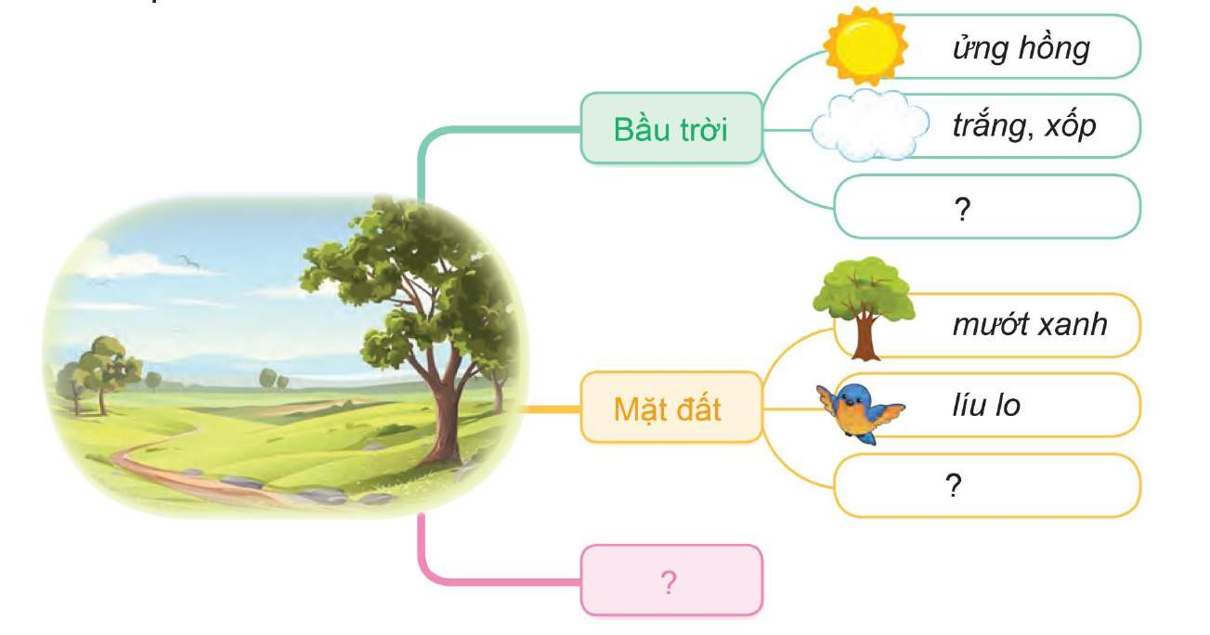
e. Ở mỗi vị trí hoặc thời điểm quan sát, cảnh vật có những đặc điểm gì nổi bật

Slide 21

LÀM VÀO VỞ BÀI TẬP

Slide 22




Slide 23

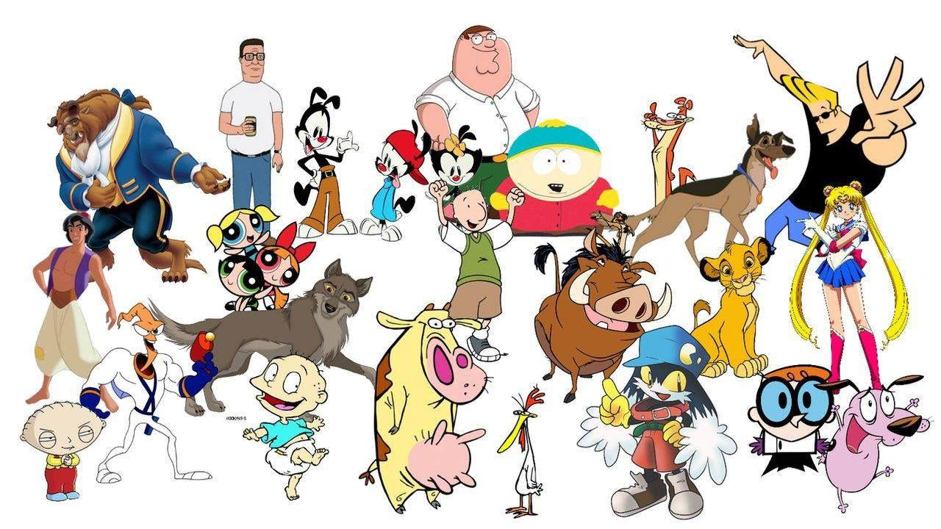
Nói 2 – 3 câu thể hiện tình cảm, cảm xúc của em về một nhân vật trong phim hoạt hình đã xem.

Slide 24

MẪU:
Bộ phim hoạt hình về chú mèo máy Đô-rê-mon
đã rất nổi tiếng. Trong phim, em rất yêu mến nhân vật Xu-ka. Một cô bé duyên dáng và dễ thương. Xu- ka là bạn cùng lớp của Nô-bi-ta. Cô bạn vừa học giỏi lại xinh xắn. Các bạn trong lớp đều yêu mến Xu-ka. Đặc biệt, Xu-ka còn yêu thích nấu ăn. Những món ăn của cô được bạn bè khen ngợi. Em đã học được nhiều tính cách tốt đẹp của Xu-ka.

Slide 25



GV ghi vào đây
Dặn dò
GV ghi vào đây
GV ghi vào đây

Slide 26







